Slide 1
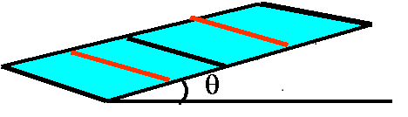
内容回顾
1. 劈尖干涉(等厚干涉)
明暗条件
每一小区间等效
等倾干涉
条纹特征
同一膜厚对应同一级条纹
劈尖愈厚处, 条纹级别愈高;棱边处 d =0,对应着暗纹
相邻两明（暗）纹间对应的厚度差
Δd =λ/2n
明（暗）纹间距
空气隙n=1
动态反应
θ ↑, d ↑条纹向薄膜厚度较小的方向移动
条纹移动1级对应的厚度变化

Slide 2

内容回顾
2. 牛顿环
垂直入射
明暗条件（空气隙）
R
r
n₁
n=1
d
n₂
条纹特征
中心是暗点,愈往边缘,条纹级别愈高
0 123…….
相邻两环的间隔
边缘愈密
动态反应
连续增加薄膜的厚度,视场中条纹缩入;反之,冒出

Slide 3
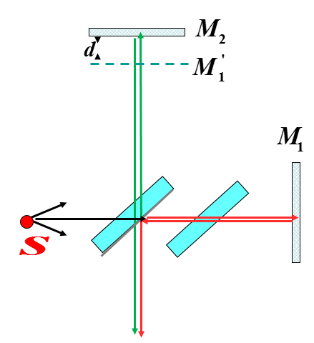

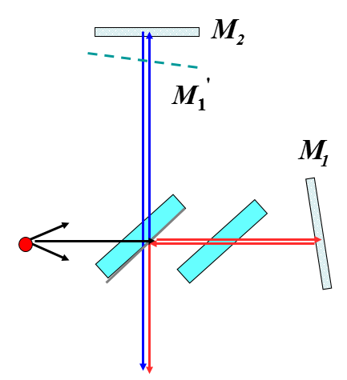
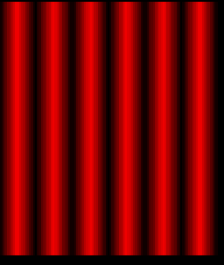
内容回顾
3. 迈克尔逊干涉仪
M₁与M₂严格垂直时, M₁′与M₂形成厚度均匀的薄膜,干涉条纹是等倾条纹。
d ↑ 条纹外冒；反之,内缩。
M₁ 与M₂不严格垂直时， M₁′ 与M₂形成一空气隙劈尖，干涉条纹是等厚条纹
光程差(δ = 2d) 改变λ，明纹(暗纹)移动一级。数出视场中明纹移动的数目N,可算出M₂平移的距离Δd。

Slide 4
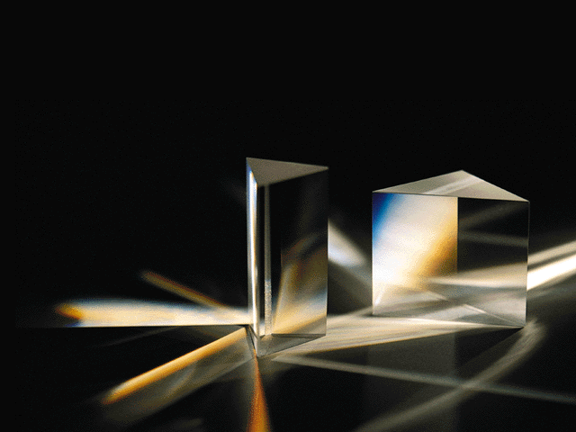
第五篇
波动光学
光波的衍射
Diffraction

Slide 5
光波的衍射 Diffraction of Light
第1节 两种衍射 惠更斯-菲涅耳原理
第2节 单缝夫琅和费衍射(重点)
第3节 双缝衍射与干涉(重点)
第4节 多缝—衍射光栅(重点)
第5节 X 射线衍射 布喇格公式
第6节 圆孔衍射 光学仪器的分辨率

Slide 6
第1节 两种衍射 惠更斯–菲涅耳原理 Two Kinds of Diffraction
Huygens–Fresnel Principle
1.1 光的衍射现象
A
S
?
B
‘光线’拐弯了！
——光的衍射现象
1

Slide 7
1.2 衍射现象的分类
观察屏不太远
(1) 菲涅耳衍射
近场衍射
衍射屏
观察屏
S
*
(2) 夫琅和费衍射
远场衍射
观察屏无穷远
衍射屏
观察屏
S
*

Slide 8
1.3 惠更斯—菲涅耳原理
（衍射的理论基础）
波阵面上各面积元所
发出的球面子波在观察点
p 的相干叠加, 决定了p点
的合振动及光强。
衍射现象实为无限多个
无限小的子波的干涉效应。
p点的合振动
菲涅耳衍射公式
3

Slide 9
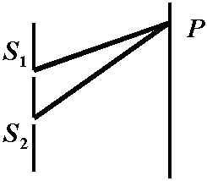
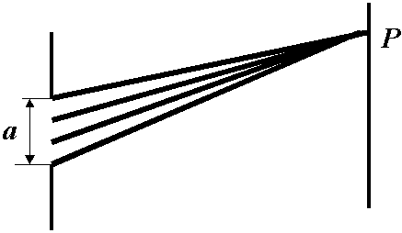
1.4 干涉现象与衍射现象的区别
干涉:有限子波迭加干涉
衍射:无限子波迭加干涉
缝宽a~λ
缝宽a>λ
4

Slide 10
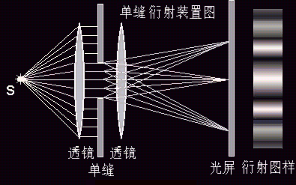
第2节 单缝夫琅和费衍射 Fraunhofer Diffraction by a Single Slit
2.1 衍射装置及图样
5

Slide 11
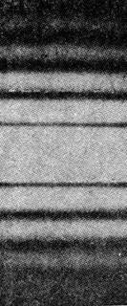

S为与缝平行的线光源时
S为点光源时
6

Slide 12
重点！！！
2.2明暗条件(菲涅耳半波带法）
先考虑一束特殊的光线
衍射角θ
P
E
θ
H
λ
G
F
2个“半波带”
可以判断：P 处为
一暗纹
8

Slide 13
再考虑另一束光线
P
'
E
θ
4个“半波带”
H
λ
G
可以判断：P′ 处
2λ
也是暗纹！
F
以此类推，k 级暗纹：
9

Slide 14
在θ=0处
P
'
k=0
E
中央主极大
H
F
9

Slide 15




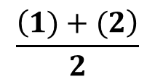
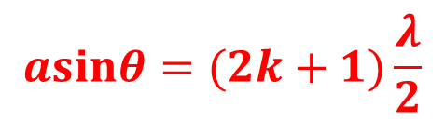





其它明纹的位置近似认为：
k 级明纹在k级暗纹和k+1级暗纹之间
k 级暗纹
k+1级暗纹
得 k 级明纹:
明暗位置：
中央明纹
10

Slide 16
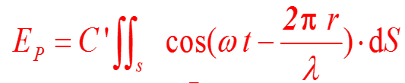



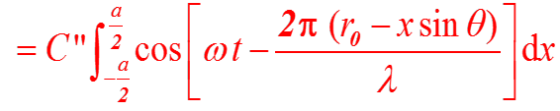

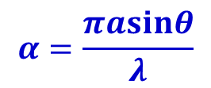
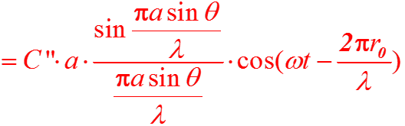
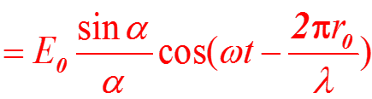
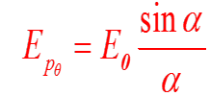
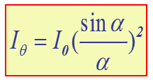
2.3 单缝夫琅和费衍射的
强度分布
x
观察屏
缝平面
透镜L
·
P
透镜L′
P
B
S: 单色光源
θ
θ
S
a
θ
缝宽
*
dx
r₀
a<< f
x
O
a
O
θ : 衍射角
A
f ′
f
P_{θ} 点的合振幅：
光强：

Slide 17
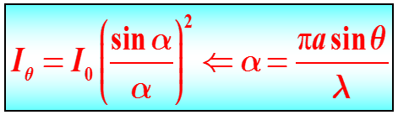


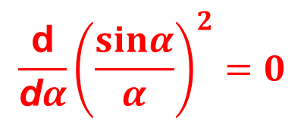
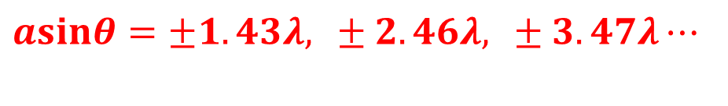
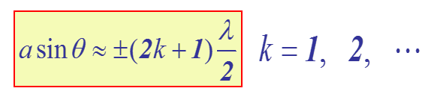





明暗条件
主 极 大：
衍射次极大：
衍射极小：

Slide 18


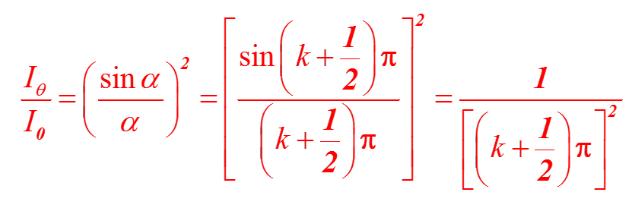
光强分布
中央主极大的光强
次极大的光强：
从中央往外各次极大的光强依次为
0.045 , 0.016 , 0.0083 , …
∴ I_{次极大} << I_{主极大}

Slide 19
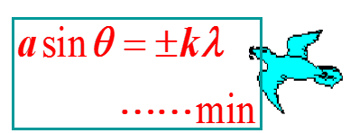
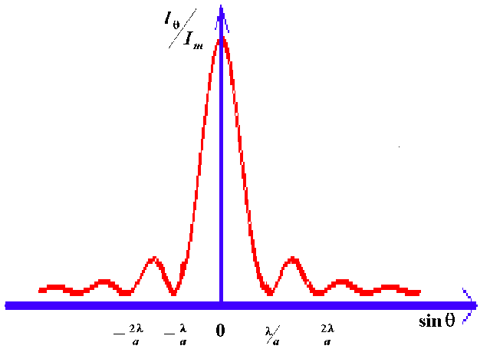
单缝夫琅和费衍射的强度分布图
0.045
0.045
0.016
0.016
sinθ
12

Slide 20

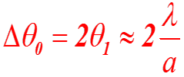
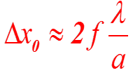

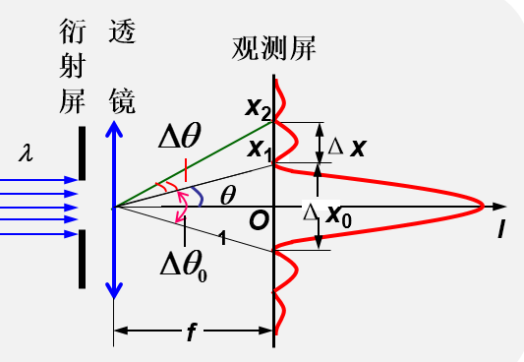
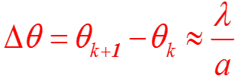


条纹宽度
中央主极大条纹的宽度
角宽度
线宽度
次极大条纹的宽度
角宽度
线宽度
结论
次极大条纹的宽度是中央主极大宽度的一半。

Slide 21



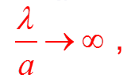

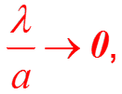
讨论
1º 波长对条纹宽度的影响
波长越长，条纹宽度越宽
2º 缝宽变化对条纹的影响
缝宽a越小，条纹宽度越宽
中央极大占据
了整个屏幕
屏幕是一片亮
I
Δ
x
→
0
0
sinθ
只显出单一的明条纹 ⎯单缝的几何光学像
∴几何光学是波动光学在λ /a → 0时的极限情形

Slide 22
相对光强
缝宽一定,波长越长,
波长
λ
450 nm
则各级衍射角越大,
550 nm
中央明纹越宽.
650 nm
a
sin
θ
λ
3
2
3
2
1
1
0
1
1
2
3
2
3
-
-
-
-
-
-

Slide 23
波长一定,缝宽越窄,衍射现象越显著.
λ
f

Slide 24
将单缝衍射的狭缝上下平移，衍射条纹是否变化？
I / I₀

Slide 25
例1. 单缝 a= 0.1 mm f =100 mm λ=500 nm
P点在x=1.75 mm处是明纹, 求：
（1）P点的条纹级数 k = ?
解：明纹
第3 级明纹
（2）对应P点的亮纹缝可分成多少个半波带？
7个“半波带”
15

Slide 26
（3）P点的相对光强？
（4）将缝宽增加1倍，P点将变为什么条纹？
第7级暗纹
16

Slide 27
内容回顾
1. 惠更斯—菲涅耳原理
p点的合振动
菲涅耳衍射公式
2. 单缝夫琅禾费衍射
菲涅耳半波带法
P
'
E
θ
H
λ
G
2λ
F
中央明纹
26

Slide 28
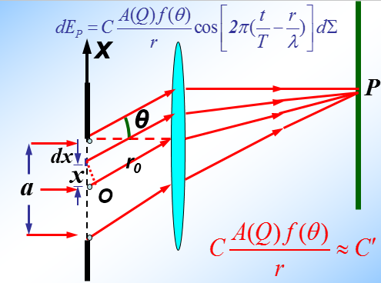
内容回顾
强度分布
明暗条件
主极大：
衍射次极大：
衍射极小：
条纹宽度
中央主极大条纹的宽度
角宽度
线宽度
次极大条纹的宽度
角宽度
线宽度
26

Slide 29

第3节 双缝衍射与干涉 Diffraction and Interference by a Double Slit
3.1 衍射装置
双缝夫琅禾费衍射
双缝
透镜
光屏
17

Slide 30

3.2 双缝衍射现象
a: 缝宽，d: 缝间距
P
a
d
b
d
=
a
+
b
18

Slide 31
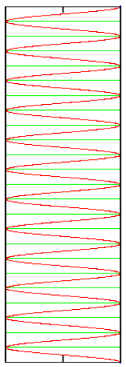
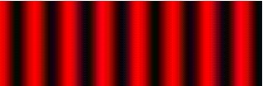
3.3 双缝衍射的强度分布
双缝干涉回顾
x
a: 缝宽(a~λ)，d: 缝间距，f: 透镜焦距
x
P
θ
I
d
条纹间距 Δx=fλ ⁄ d
光强分布
18

Slide 32

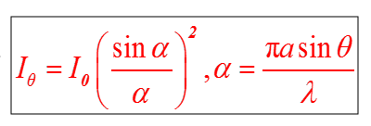

(a>λ)
单缝衍射回顾
条纹间距
光强分布
(主极大2Δx)

Slide 33
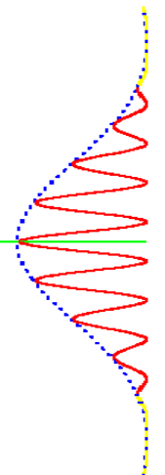
x
x
双缝衍射
P
a
d
b
d
=
a
+
b
两束衍射光发生干涉，干涉图样是？
x

Slide 34
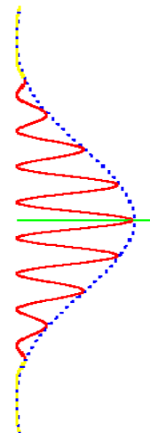
双缝衍射
P
a
d
b
d
=
a
+
b

Slide 35
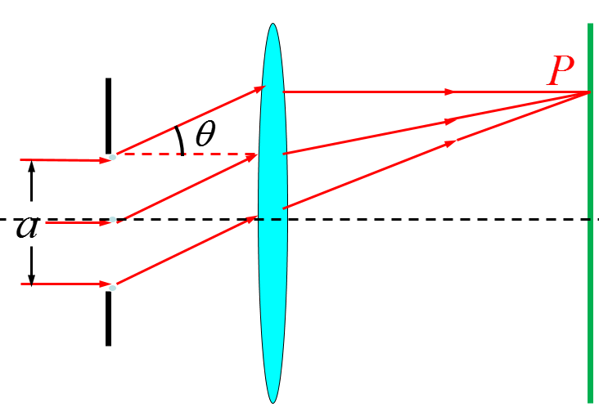
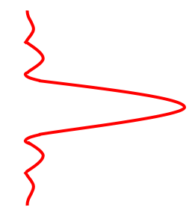
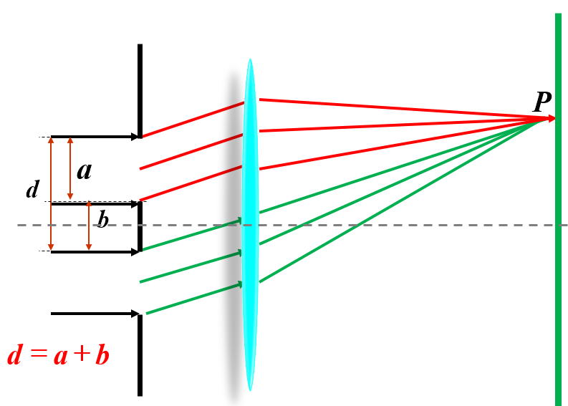
将双缝干涉与单缝衍射结合考虑
光强为I₀的单色平行光，经单缝衍射之后的光强分布
x
对应光矢量的振幅
对于双缝的情况，单色平行光经两单缝衍射后的衍射图样完全相同且位置重合，
光矢量
两单缝到光屏上同一点P存在光程差，因此两衍射光束在光屏上发生干涉叠加
光程差
位相差

Slide 36

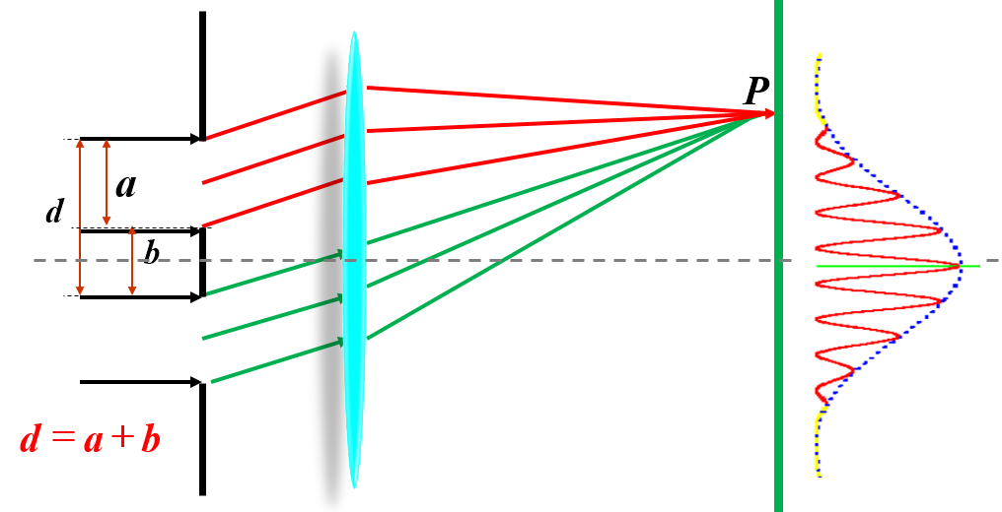
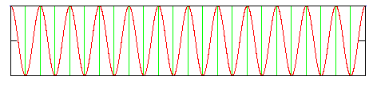
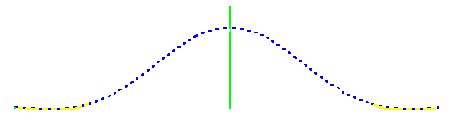
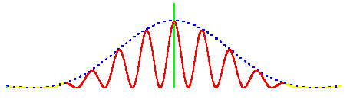
两衍射光干涉叠加的光强
衍射因子
干涉因子
哪个由干涉决定，哪个由衍射决定？
x
=
x
x
x
衍射
Δx=2fλ ⁄ a
干涉
Δx=fλ ⁄ d

Slide 37
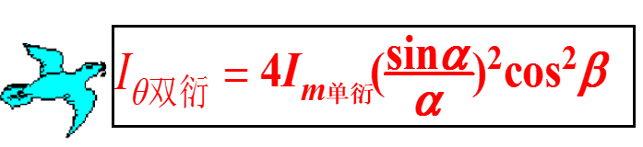
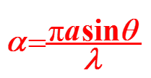
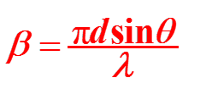

其中
结论
双衍
单衍
——双缝衍射的强度分布公式
20

Slide 38
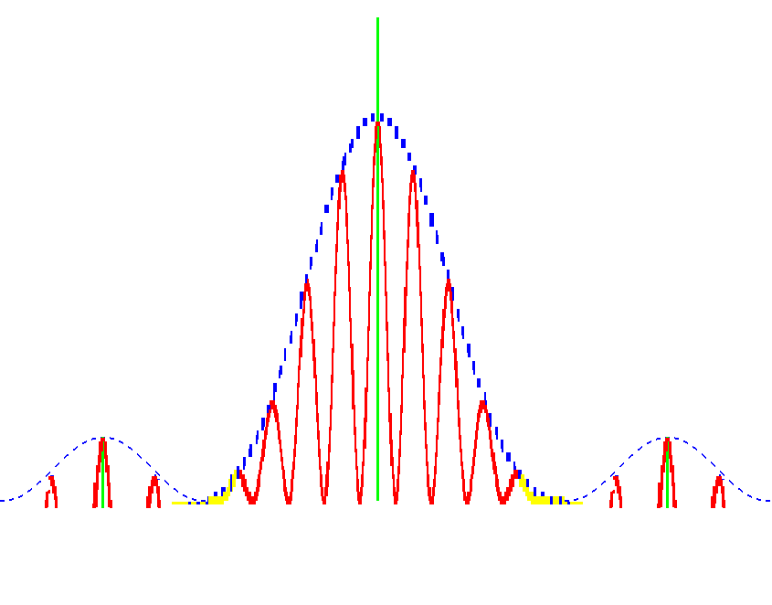
双缝衍射的强度曲线分布图
包络线
——单缝衍射强度分布
22

Slide 39



双缝干涉
单缝衍射
双缝衍射
双缝干涉的条纹位置仍不变,只是强度受到单缝衍射的调制
23

Slide 40
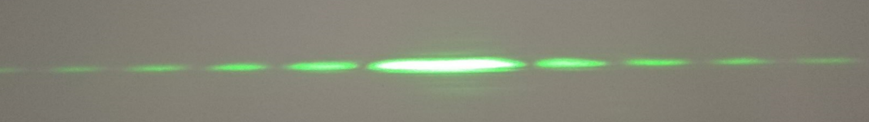
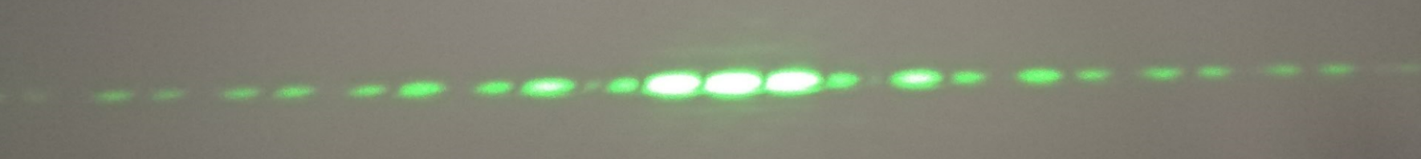
0级
1级暗
2级暗
3级暗
4级暗
单缝衍射
双缝衍射
缺3级明
缺6级明
缺9级
缺12级
8

Slide 41







结论
1º双缝衍射的强度曲线是单缝衍射强度对
双缝干涉强度进行调制的结果。
这种调制表现在以变化的I_{θ单衍}代替了不变的4I₀。
2º 在a<<λ 时，双缝衍射的强度分布情况变为理想的 杨氏干涉的强度分布情况。
24

Slide 42

3.4 双缝衍射明暗条纹的位置
极小值的位置
双缝干涉的极小(两束光位相相反)
单缝衍射的极小 （ 两束光迭加,强度为零）
极大值的位置
双缝干涉的极大
单缝衍射的极大在此无意义
25

Slide 43


讨论
若两束光既满足(3)式,又满足(2)式
强度为零的衍射光相干,
相长干涉的强度仍为零——缺级。
缺级条件：
缺第k级
为整数比时，
如
缺第3级明纹,
还缺 6、9、12
26

Slide 44

例2. 已知
求：
（1）双缝衍射相邻两条明纹间距
（2）中央明纹包络线中的“x”
（3）双缝衍射的第 1 级明纹的相对强度
（4）中央明纹的包线中,共包含了几条完整的明纹？
（5）中央明纹包线中恰好11条明纹,如何设计a、d ?
解：（1）
（2）
27

Slide 45
（3）双缝衍射的第1级明纹的相对强度
第
一
级
明
纹
根据题意：
28

Slide 46
（4）中央包线中，共包含了几条完整的明条纹？
包线的第一极小的衍射角：
设中央明纹中共有k级明纹
第5级缺级!
包含了 条明条纹
29

Slide 47

（5）若要中央明纹的包线中恰好有 11 条明纹, 应如何设计a、d ?
第一种情况：第6级缺级
d/a=6
第二种情况：衍射1级极小刚好对应干涉k级极小

